Slide 1
Вывод спутника на низкую орбиту планеты
Команда: «Deep»
Группа: М8О-115БВ-24

Slide 2
Цели и задачи
Цель:
Смоделировать вывод искусственного спутника на орбиту планеты.
Задачи проекта:
Сбор и анализ необходимой информации по теме c использованием необходимой литературы и интернет-источников;
Создание физико-математической модели
Написание кода на языке Python для получения графиков зависимостей данных полёта.
Моделирование полёта в KSP (Kerbal Space Program);
Сравнение данных полученных на основе физико-математической модели с данными, полученными из симуляции полёта в KSP.

Slide 3
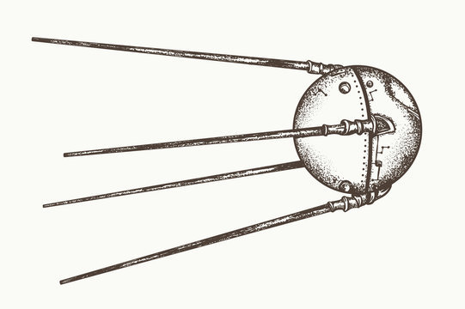
Общие сведения о запусках спутников на низкую орбиту
Запуск спутников на низкую орбиту Земли представляет собой одну из ключевых вех в истории космических исследований и технологий. Первый искусственный спутник Земли, «Спутник-1», был запущен 4 октября 1957 года Советским Союзом. Низкая орбита, находящаяся на высоте от 160 до 2000 километров над поверхностью Земли, обеспечивает уникальные возможности для наблюдения и исследования планеты, а также для связи и навигации. Спутники, находящиеся на этой орбите, могут выполнять разнообразные задачи: от мониторинга климатических изменений и природных катастроф до обеспечения глобального интернета и связи. Современные достижения в области ракетостроения и миниатюризации оборудования сделали возможным создание более легких и эффективных спутников, что открыло новые горизонты для их использования.
Именно так выглядел первый спутник Земли «Спутник-1».
Со временем внешний вид спутников изменился, их стали изготавливать из более прочных материалов, для большей прочности.

Slide 4
Наша команда:
Голубева Елизавета Евгеньевна – программист
Ефименко Егор Алексеевич – презентер
Иванова Виктория Сергеевна – физик-математик, программист, инженер KSP
Костина Ева Александровна – тимлид, контент-мейкер

Slide 5
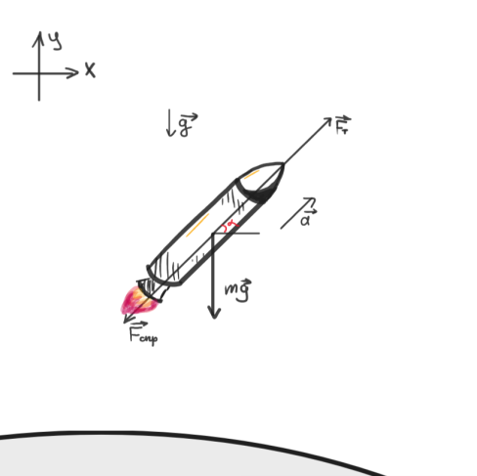
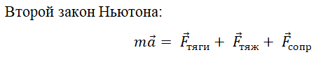
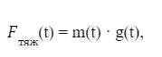
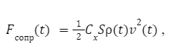
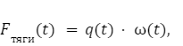
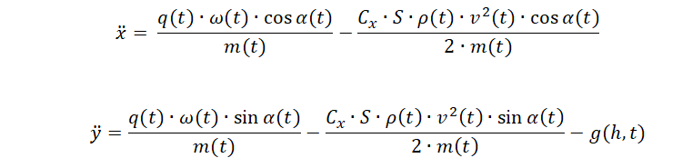
Физико-математическая модель
Основные формулы, используемые нами для построения физико-математической модели:
В итоге, спроецировав второй закон Ньютона и заменив ускорение на вторую производную координаты:

Slide 6
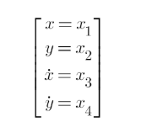
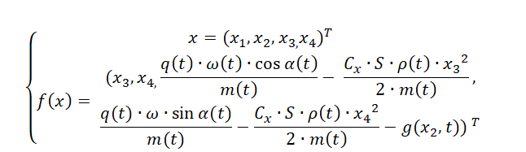
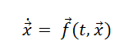
Физико-математическая модель
Проведём следующую замену:
Получим систему:
Приведем к векторному виду:
Для решения следующей задачи воспользуемся методом Рунге-Кутта, реализованную в программе.

Slide 7
Программная реализация
Библиотеки, использованные для решения уравнений физико-математической модели и построения графиков:
Math
Time
Krcp
Matplotlib
Scipy.integrate

Slide 8
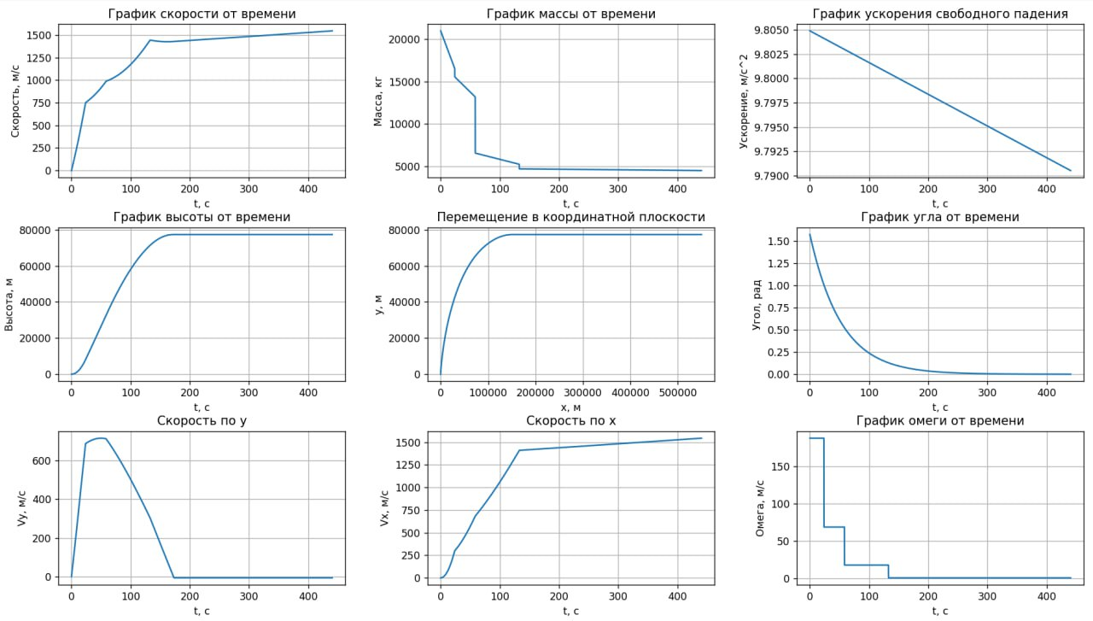
Графики, полученные на основе физико-математической модели

Slide 9
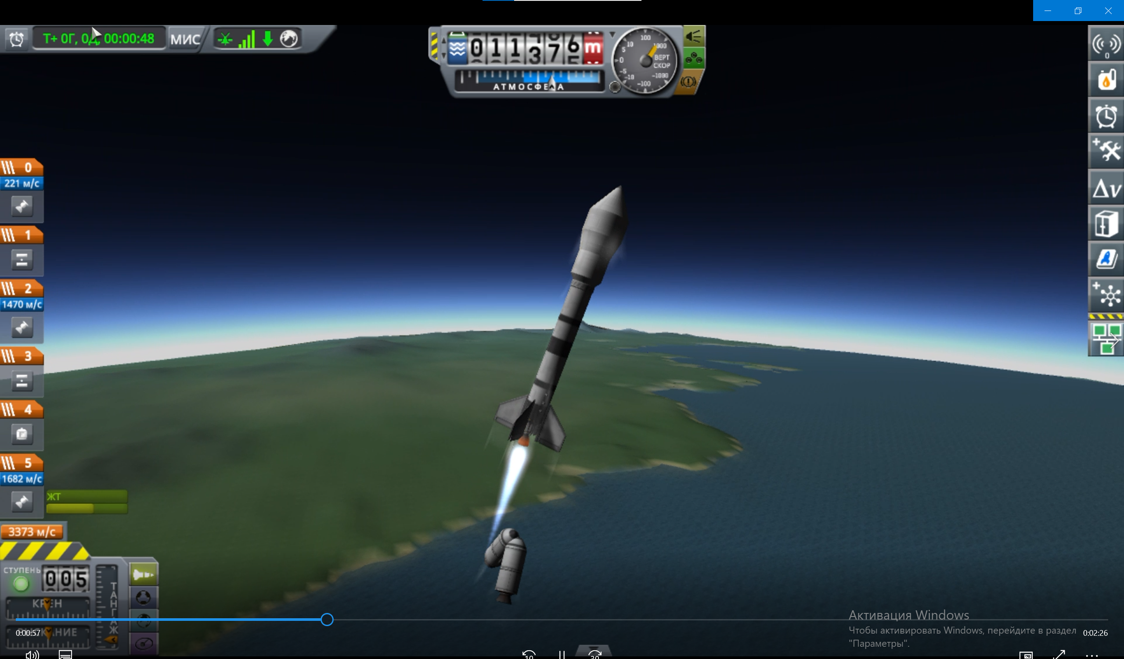
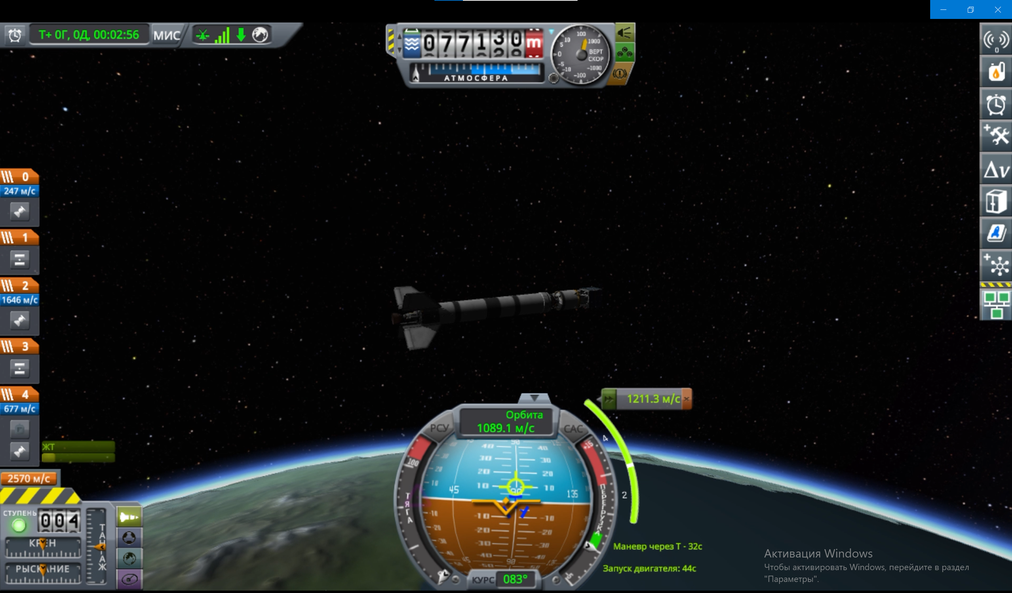
Симуляция в KSP
Нами был написан код автопилота для запуска спутника на орбиту. На картинках представлены скриншоты, сделанные во время запуска в KSP.
Полностью с видеоматериалами и программными кодами можно ознакомиться по ссылке:
https://github.com/kkoevv/-

Slide 10
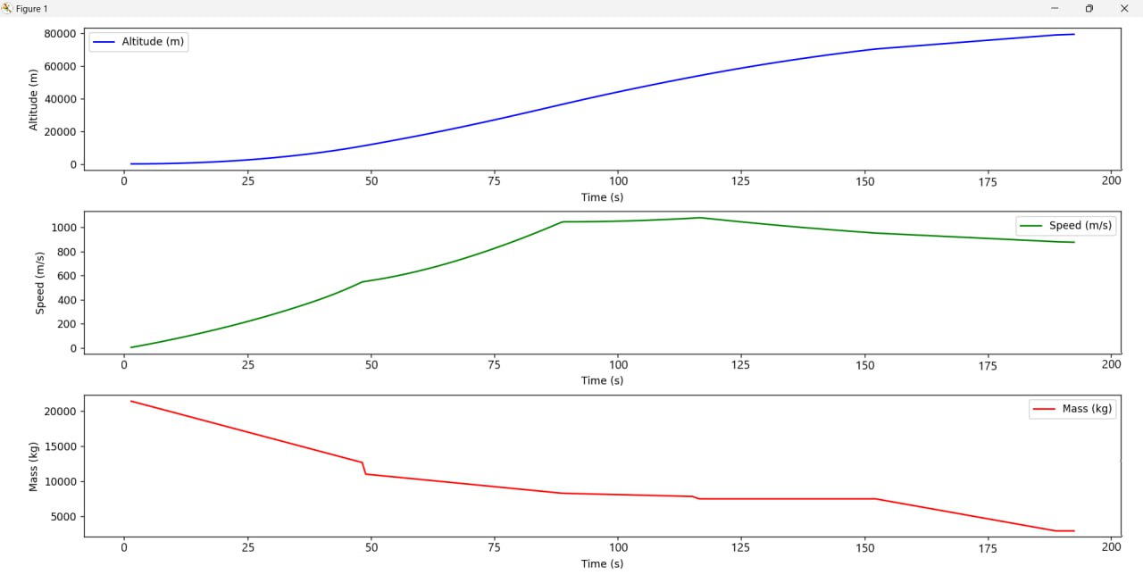
Графики, полученные в результате симуляции
~1.008%

Slide 11
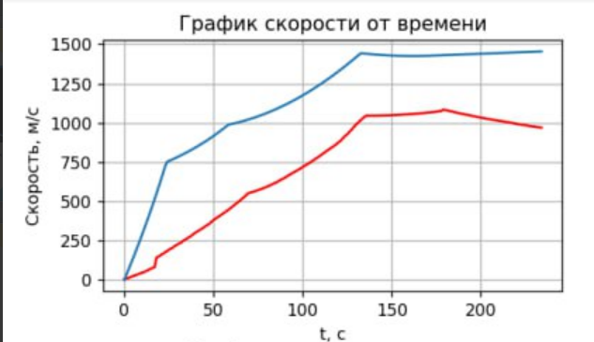
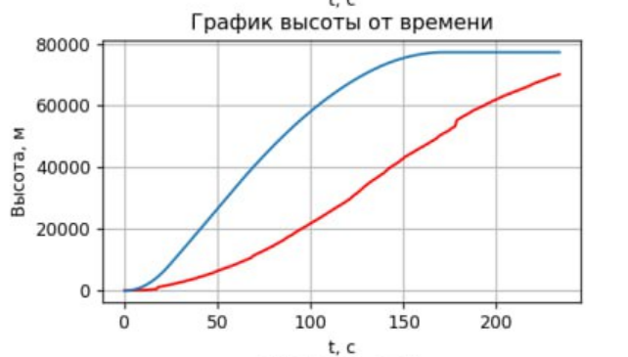
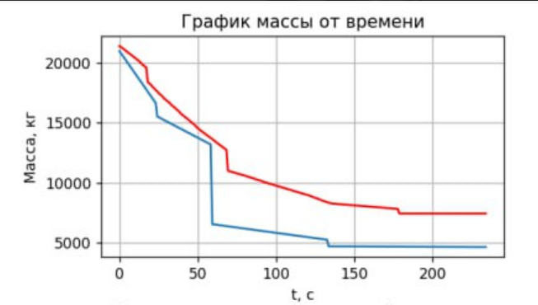
Сравнение полученных графиков
Графики зависимости скорости, высоты и массы ракеты от времени, полученные в результате симуляции в KSP были наложены на графики, полученные из физико-математической модели.
Линия синего цвета отображает график, полученный из физико-математической модели,
линия красного цвета отображает график, полученный из симуляции KSP.
Нами были получены следующие значения среднего отклонения по сравниваемым графикам:
Среднее отклонение скорости – 429.298 м/с;
Среднее отклонение высота –22572.285 м;
Среднее отклонение массы – 2974.153 кг.

Slide 12
Сравнение полученных результатов
Графики полученные на основе физико-математической модели имеют расхождения с графиками, полученными в результате симуляции. Основные причины:
Отличия процесса полёта и расхода топлива в Kerbal Space Program и в физико-математической модели;
Пренебрежение некоторыми факторами и величинами при вычислениях в физико-математической модели (например, сопротивление воздуха);
Округление чисел, полученных во время вычисления математической модели;
Особенности случайных факторов Kerbal Space Program;
Некоторые вычисления могут отсутствовать в математической модели, но при этом присутствовать в Kerbal Space Program.
Графики, полученные из расчётов достаточно точны, чтобы получить примерное представление о том, как будет вести себя ракета в случае попытки реализации подобной миссии

Slide 13
Выводы
В ходе работы над проектом нами были подробно изучены материалы по теме проекта. Также нами была успешно составлена физико-математическая модель. Результатами работы над проектом стали графики зависимостей изменения физических величин от времени в ходе полета на основе физико-математической модели и графики, полученные из симуляции запуска в Kerbal Space Program. Также были сделаны выводы о различиях полученных графиков.
Благодаря проекту мы научились работать в команде и получили новые знания в области математики и физики, а также освоили приложение Kerbal Space Program.

